Slide 1
COVID-19 Schätzung vulnerabler Gruppen für einen schweren Krankheitsverlauf
Alexander Rommel [FG 24], Elena von der Lippe [FG 24], Stefan Scholz [FG 33]
Berlin, 04.12.2020

Slide 2
Hintergrund
Ziel: Definition von Vulnerabilität
Erste Berechnungen auf interne Anfrage April 2020
Datenquellen (GEDA 2014, Destatis): 23 bis 30 Mio. Personen
Nachteil: keine Vertiefende Analysen möglich
Folgeberechnungen auf interne Anfrage November 2020
Kombination Risikogruppe # Lebensform (z.B. Alleinlebende)
Datenquelle GEDA 2019/2020-EHIS [Alter 15+; n = 23.001 Befragte] 30,7 Mio. Personen
Fortgesetzte Kooperation zwischen FG 24 und FG 33
Ziel: Überprüfung der Definition, Risikostratifizierung

Slide 3
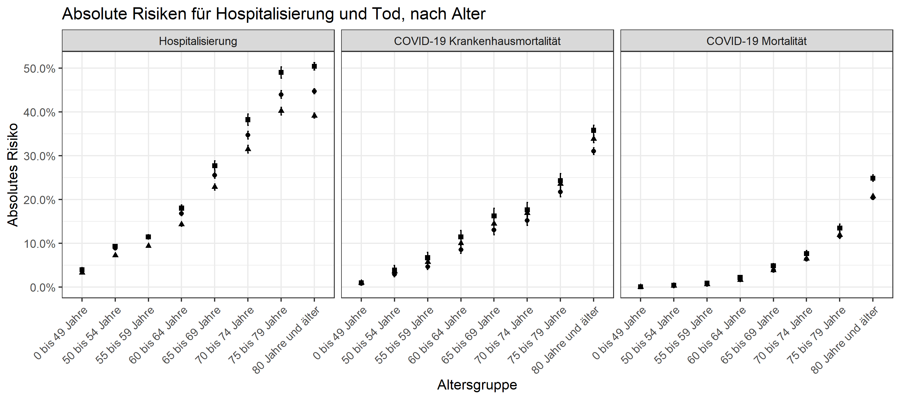
Definition Vulnerabilität - Risiko

Slide 4
Definition Vulnerabilität in GEDA 2019/2020-EHIS
Hoch vulnerabel:
>= 65 Jahre
ODER
Diabetes
Chron. Nierenerkrankung
Adipositas >= 40
Limitation: Nicht erfasst werden z.B. Krebserkrankungen, Demenz, Herzinsuffizienz
Aber: Fälle werden über Alter oder Komorbiditäten zu großen Teilen aufgegriffen
* In GEDA 2019/2020-EHIS werden nicht alle Erkrankungen erhoben. Ziel ist es, Menschen mit einem schlechten Allgemeinzustand [z.B. Gebrechlichkeit aufgrund nicht erhobener
Erkrankungen in der Definition umfassender zu berücksichtigen.

Slide 5
Vulnerable Gruppen
D. Vulnerable Gruppe: 36,5 Mio [35,7 – 37,4]
darunter E. Hoch vulnerable Gruppe: 21,6 Mio [20,9 – 22,2]
A. Personen mit Vorerkrankungen:
31,3 Mio [30,4 – 32,1]
B. Personen > 65 Jahre: 17,5 Mio [16,9 – 18,1]
C. Hilfebedürftige Personen > 55 Jahre: 1,9 Mio [1,7 – 2,1 ]
Quelle: GEDA 2019/2020-EHIS

Slide 6
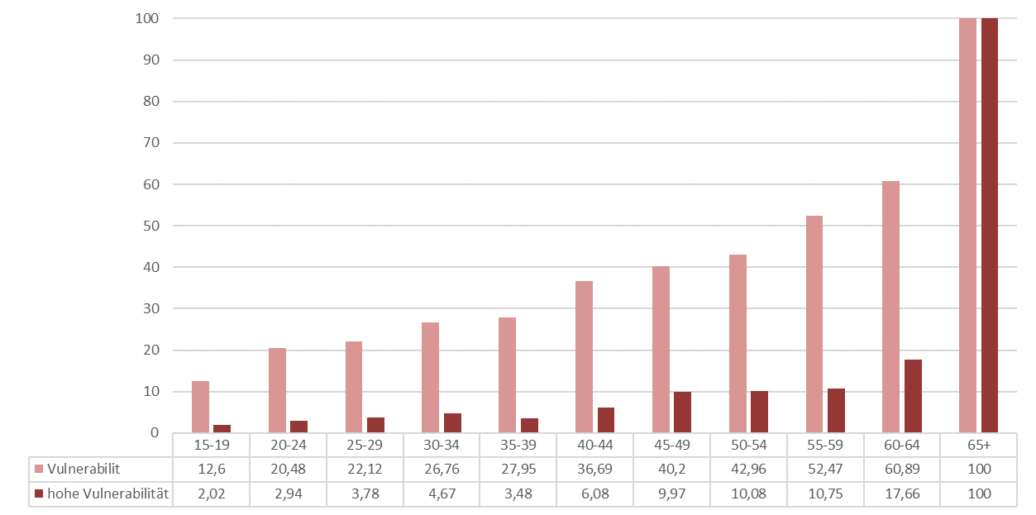
Vulnerabilität nach Alter
Quelle: GEDA 2019/2020-EHIS

Slide 7
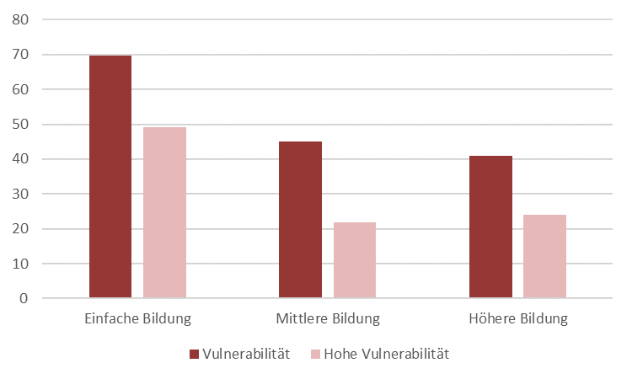
Vulnerabilität nach Bildung
Quelle: GEDA 2019/2020-EHIS

Slide 8
Vulnerable Gruppen nach Lebensform
 | Nicht vulnerabel |  | D: Vulnerable Gruppe |  | E: Hochvulnerable Gruppe
 | Anzahl | Anteil | Anzahl | Anteil | Anzahl | Anteil
Alleinlebend | 10,3 Mio | 30,3 % | 16,8 Mio | 45,9 % | 11,5 Mio | 53,5 %
Paar ohne Kinder | 6,2 Mio | 18,3 % | 11,2 Mio | 30,6 % | 7,5 Mio | 34,8 %
Familie mit Kindern* | 9,9 Mio | 29,1 % | 5,7 Mio | 17,7 % | 1,6 Mio | 7,3 %
Lebensform anders/unbekannt | 7,6 Mio | 22,3 % | 2,8 Mio | 7,8 % | 1,0 Mio | 4,5 %
Insgesamt | 33,0 Mio | 100 % | 36,5 Mio | 100 % | 21,6 Mio | 100 %
* auch erwachsene Kinder
Quelle: GEDA 2019/2020-EHIS

Slide 9
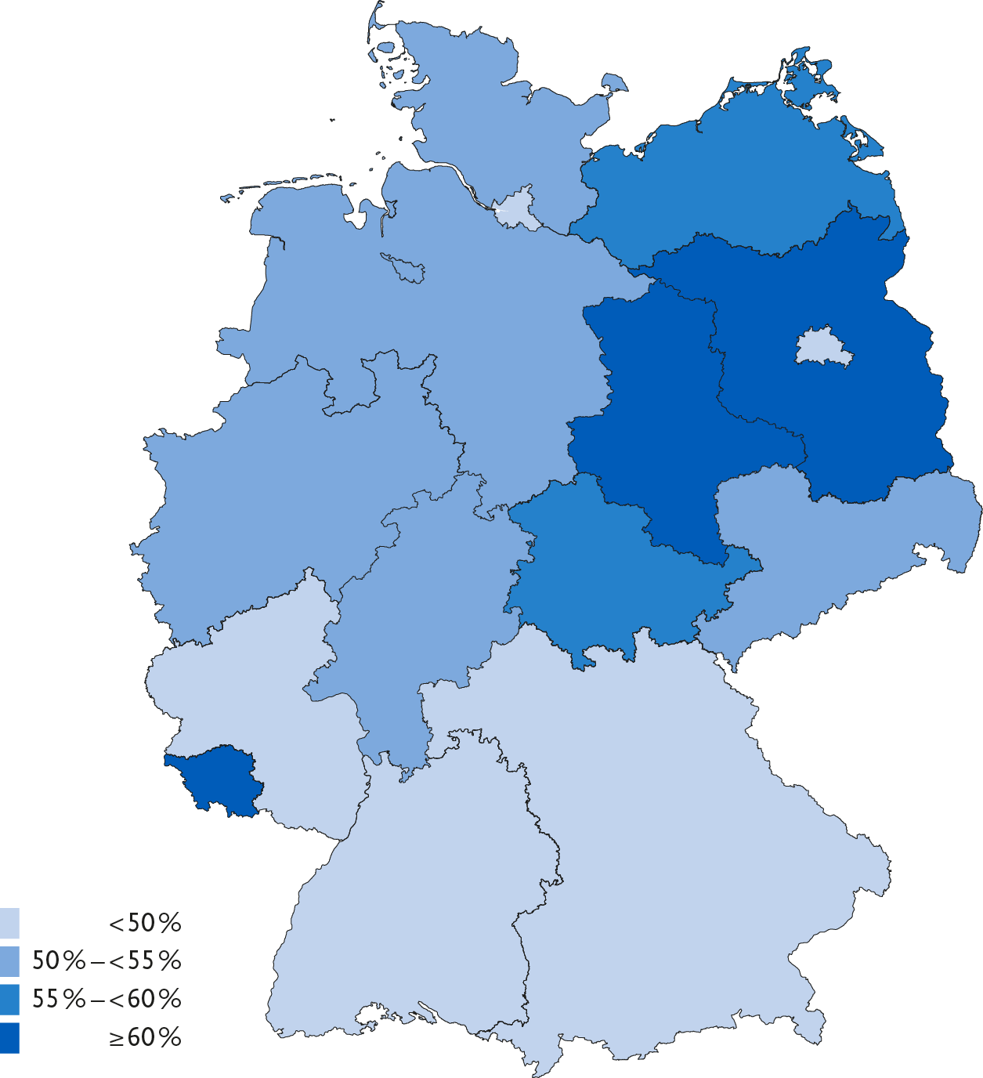
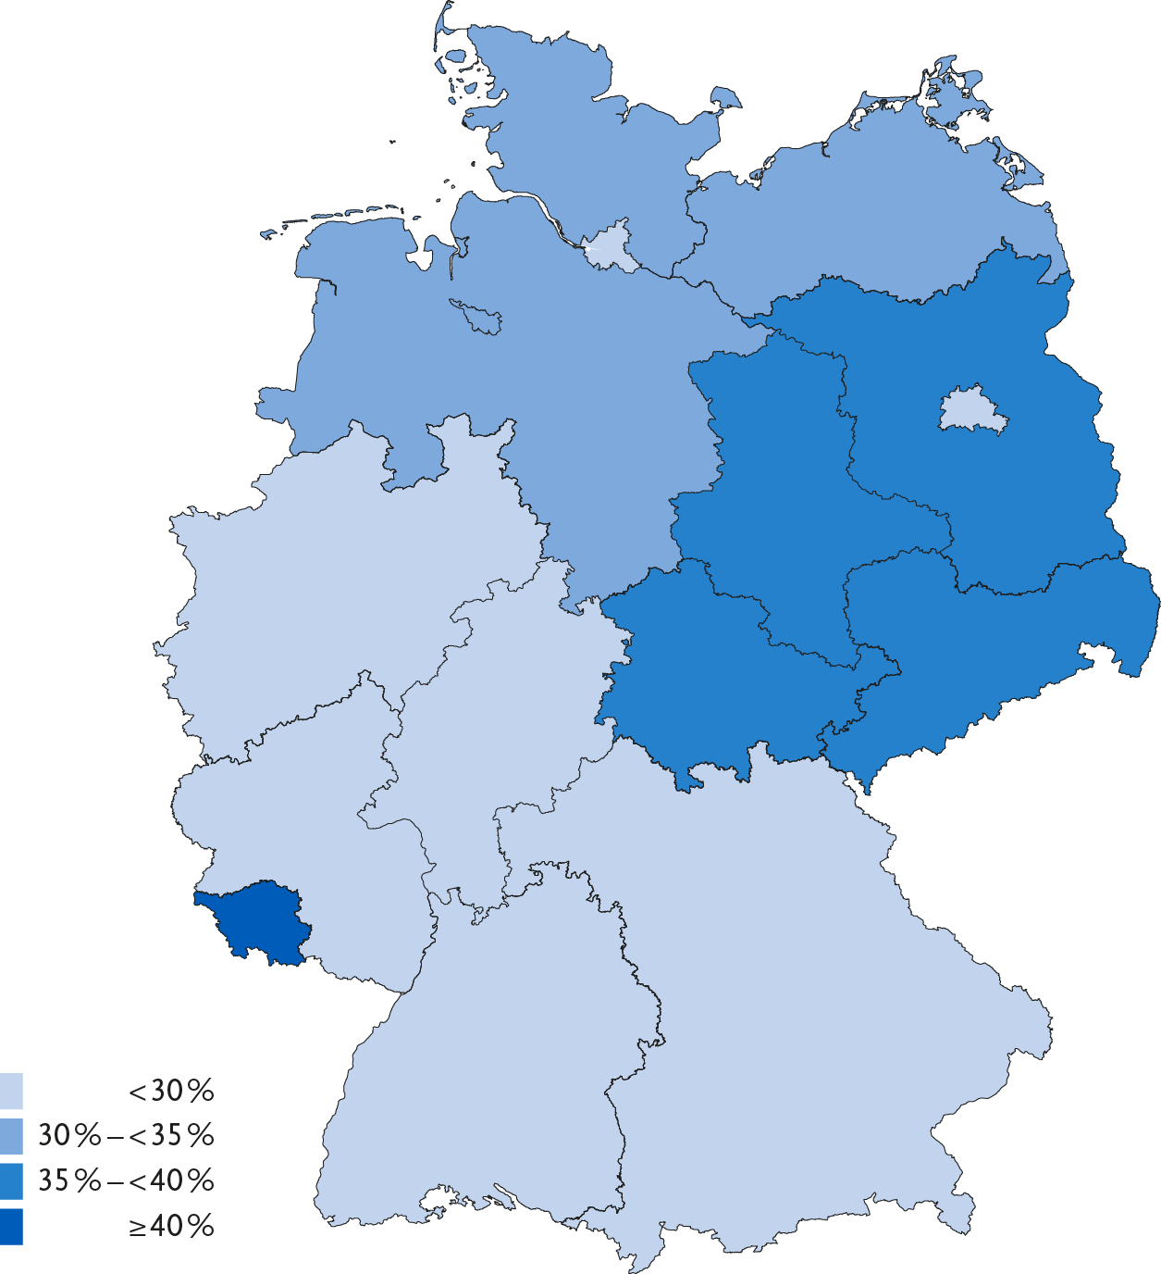
Prävalenz Vulnerabilität nach Bundesländern
Vulnerabilität
Hohe Vulnerabilität
62,3
40,3
48,1
27,7
Quelle: GEDA 2019/2020-EHIS

Slide 10
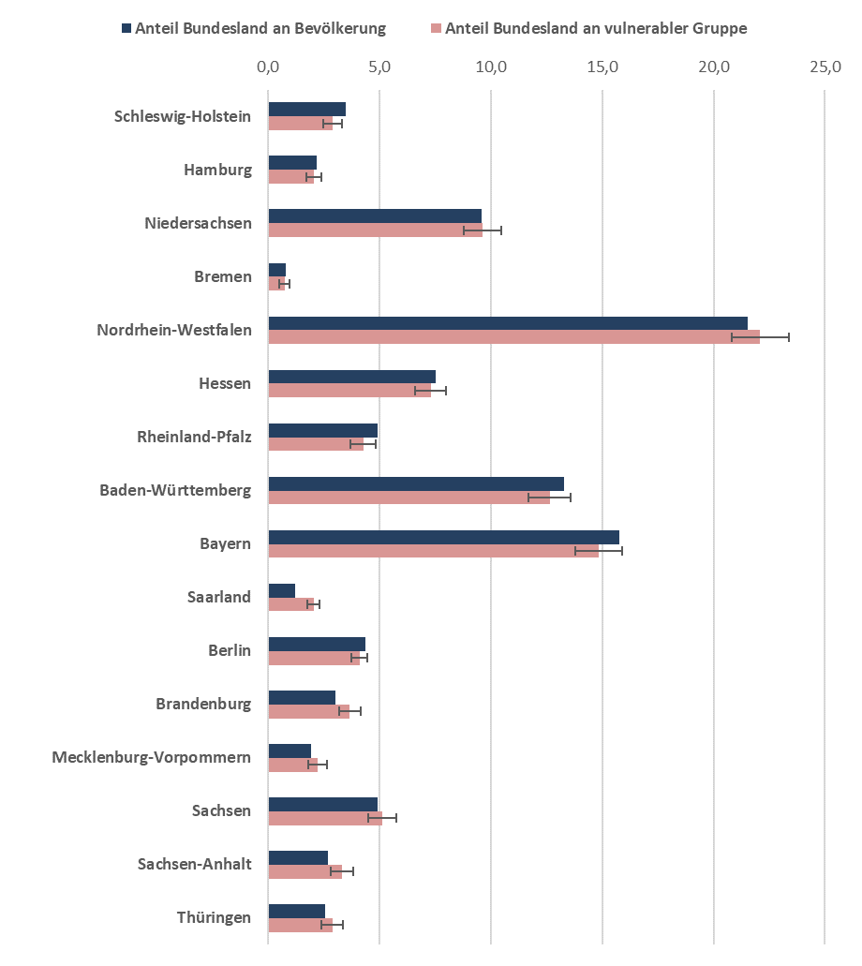
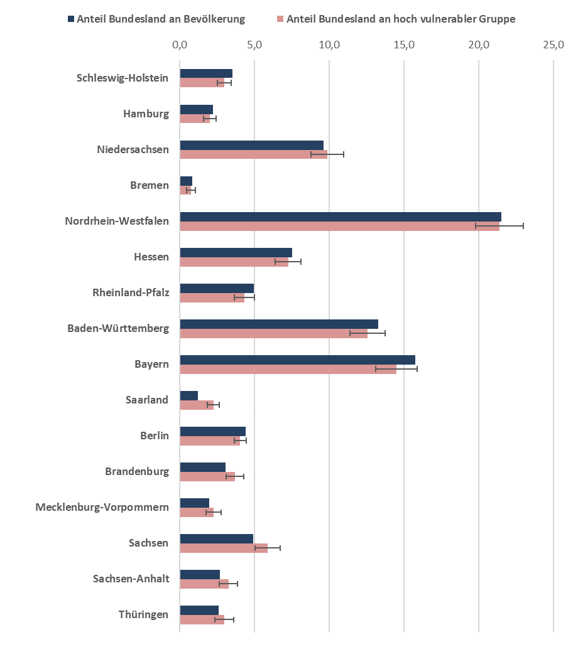
Anteile BL an Bevölkerung und hoch vulnerabler Gruppe
vulnerabel
hoch vulnerabel
vulnerable Gruppe
überproportional
vertreten
Quelle: GEDA 2019/2020-EHIS

Slide 11
Diskussion
Ist die Definition geeignet oder besteht Anpassungsbedarf?
Ist das Konzept in dieser Umsetzung nützlich?
Welche Fragen sollten damit weiter verfolgt werden?
Publikation? Wenn ja, wie schnell und wo?
Vielen Dank!

Slide 12
Back-Up

Slide 13
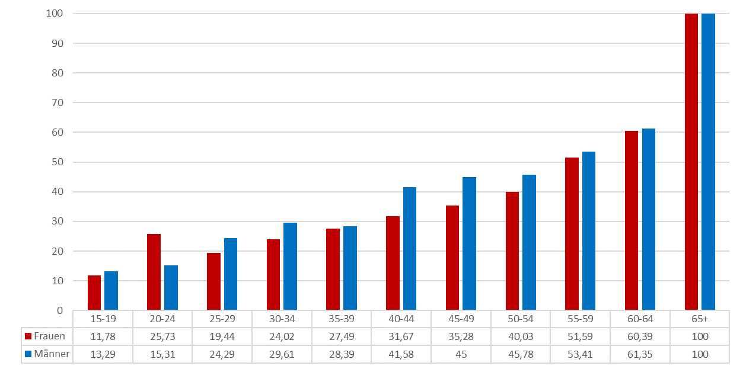
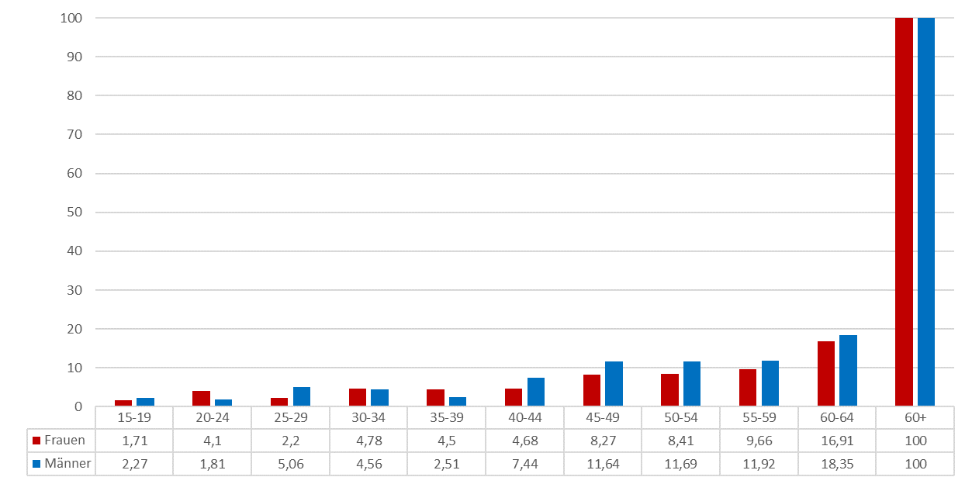
Vulnerabilität nach Alter & Geschlecht
Hohe Vulnerabilität
Vulnerabilität
Quelle: GEDA 2019/2020-EHIS

Slide 14
Risiken von Vorerkrankungen
 |  | Hospitalisation |  |  |  | In-hospital Mortality
Abkürzung | Erkrankung | Estimate | RR | CI_low | CI_up | Estimate | RR | CI_low | CI_up
ART | Arrhythmia or Atrial fibrillation | pOR | 1,38 | 1,2 | 1,71 | pOR | 1,37 | 1,07 | 1,74
AST | Asthma | pOR | 1,64 | 1,14 | 2,36 | pOR | 0,55 | 0,32 | 0,97
Auto | Autoimmune | HR | 1,08 | 1,01 | 1,17 | HR | 1,19 | 1,06 | 1,33
BMI>30 | Obesity | pOR | 1,94 | 1,73 | 2,18 | pOR | 1,82 | 1,4 | 2,37
CAD | Coronary artery disease | OR | 1,08 | 0,81 | 1,44 | pOR | 1,31 | 1,1 | 1,56
CANC | Cancer | pOR | 1,15 | 0,83 | 1,59 | pHR | 1,15 | 1,05 | 1,24
CHF | Congestive heart failure | pOR | 2,6 | 1,56 | 4,34 | pOR | 1,29 | 1,04 | 1,59
CKD | Chronic kidney disease | pOR | 2,24 | 1,28 | 3,9 | pOR | 1,66 | 1,43 | 1,94
CLD | Chronic liver disease | RR | 1,3 | 1,1 | 1,6 | HR | 1,51 | 1,21 | 1,88
COPD | COPD | pOR | 1,78 | 1,11 | 2,86 | HR | 1,15 | 1,03 | 1,29
CRB | Cerebrovascular or Stroke | pOR | 1,3 | 1,03 | 1,64 | pOR | 1,21 | 0,82 | 1,78
DEM | Dementia | pHR | 0,82 | 0,41 | 1,65 | pOR | 2,24 | 1,06 | 4,72
DM | Diabetes | pOR | 2,09 | 1,83 | 2,38 | pOR | 1,38 | 1,22 | 1,56
HIV | HIV | NA | NA | NA | NA | OR | 1,32 | 0,24 | 7,36
HTN | Hypertension | pOR | 1,74 | 1,57 | 1,93 | pOR | 1,13 | 0,99 | 1,29
Hyperlipidemia | Hyperlipidemia | pOR | 0,63 | 0,53 | 0,74 | pOR | 1,01 | 0,83 | 1,21
Immun | Immunodeficiency | RR | 1,14 | 0,75 | 1,75 | RR | 1,39 | 1,13 | 1,7
Organ | Organ transplant | OR | 2,7 | 1,3 | 5,4 | OR | 4,2 | 1,6 | 11,4
Rheuma | Rheuma | OR | 1,4 | 1,1 | 1,8 | RR | 0,87 | 0,66 | 1,16

